Slide 1

Estrutura básica
Uma abordagem sobre variáveis, desvio de fluxo, estrutura de repetição e adição de elementos complementares

Slide 2

Estrutura básica
Variáveis e constantes são os elementos básicos que um programa manipula. Uma variável é um espaço reservado na memória do computador para armazenar um tipo de dado determinado. Variáveis devem receber nomes para poderem ser referenciadas e modificadas quando necessário. Muitas linguagens de programação exigem que os programas contenham declarações que especifiquem de que tipo são as variáveis que ele utilizará e as vezes um valor inicial. Tipos podem ser por exemplo: inteiros, reais, caracteres, etc. As expressões combinam variáveis e constantes para calcular novos valores.

Slide 3
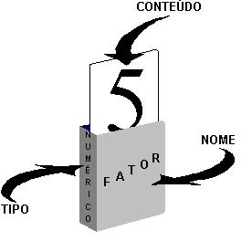
Estrutura básica

Slide 4
Estrutura básica
char: Caracter: O valor armazenado é um caractere. Caracateres geralmente são armazenados em códigos (usualmente o código ASCII).
int: Número inteiro é o tipo padrão e o tamanho do conjunto que pode ser representado normalmente depende da máquina em que o programa está rodando.
float: Número em ponto flutuante de precisão simples. São conhecidos normalmente como números reais.
String: Cadeia de caracteres
Bolean: True|False => Verdadeiro Falso

Slide 5
Estrutura básica
Todo nome deve iniciar com letras e pode conter números;
O caractere "_" é contado como uma letra;
Todo primeiro caractere deve ser sempre uma letra;
Letras maiúsculas e minúsculas são consideradas caracteres diferentes;
Palavras reservadas não podem ser usadas como nome de variáveis.
É boa política escolher nomes que significam alguma coisa e indiquem a função da variável. Por exemplo: valor, soma, total, nome, raio.

Slide 6
Operadores
Aritmética, Comparação, Atribuição

Slide 7
Estrutura básica
Soma → +
Subtração → -
Divisão → / ou div
Multiplicação → *
Resto da Divisão → % ou mod

Slide 8
Estrutura básica
Igual → =
Incremento de um → ++
Decremento de um → - -
Incremento de valor → +=
Decremento de valor → -=

Slide 9
Estrutura básica
Igualdade → ==
Diferença → !=
Maior que → >
Menor que → <
Maior ou Igual → >=
Menor ou Igual → <=

Slide 10
Operadores
JavaScript if else e else if

Slide 11
Estrutura básica
Declarações condicionais
Muitas vezes, ao escrever código, você deseja executar ações diferentes para decisões diferentes. Você pode usar instruções condicionais no seu código para fazer isso. Em JavaScript, temos as seguintes instruções condicionais:
Use if para especificar um bloco de código a ser executado, se uma condição especificada for verdadeira
Use else para especificar um bloco de código a ser executado, se a mesma condição for falsa
Use else if para especificar uma nova condição para testar, se a primeira condição for falsa Use switch para especificar muitos blocos alternativos de código a serem executados

Slide 12
Estrutura básica
Syntax:
if (condition) { // block of code to be executed if the condition is true }
___________________________________________________________________________________
if (condition) { // block of code to be executed if the condition is true } else { // block of code to be executed if the condition is false }
____________________________________________________________________________________
if (condition1) { // block of code to be executed if condition1 is true } else if (condition2) { // block of code to be executed if the condition1 is false and condition2 is true } else { // block of code to be executed if the condition1 is false and condition2 is false }

Slide 13
Operadores
JavaScript For Loop

Slide 14
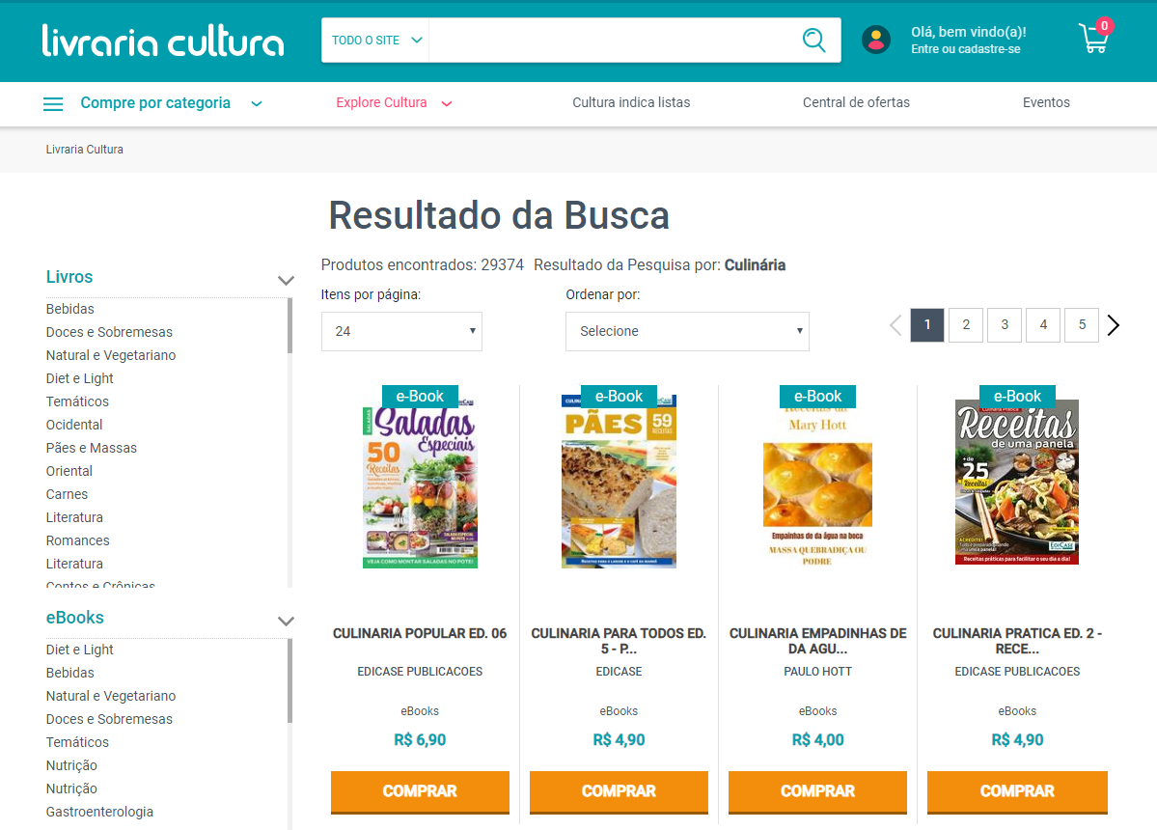
Estrutura básica
Os loops são úteis, se você deseja executar o mesmo código repetidamente, sempre com um valor diferente.

Slide 15
Estrutura básica
Diferentes tipos de loops JavaScript suporta diferentes tipos de loops:
for - percorre um bloco de código várias vezes
for / in - circula pelas propriedades de um objeto loop
for / of - através dos valores de um objeto iterável
while - percorre um bloco de código enquanto uma condição especificada é verdadeira
do / while - também percorre um bloco de código enquanto uma condição especificada é verdadeira

Slide 16
Estrutura básica
As estruturas de repetição são divididas em 4 partes:
1 – Inicio da variável
2 – Condição para repetição
3 – Corpo
4 – Incrementação ou decrementação
for (var x=1; x < 10; x++) { console.log(x)
}
var x = 1;
while(x < 10){
console.log(x);
x++;
}

